Slide 1
Iris Web Predictor
Dawid Pagieła
Michał Herczyński

Slide 2
Cel projektu

Slide 3
Cel projektu
Celem projektu była realizacja aplikacji wykorzystującej Machine Learning do predykcji gatunku Irysa na podstawie zmierzonych przez użytkownika wymiarów płatka i działki kielicha.
Tematyka pracy obejmuje co prawda bardzo trywialne działanie, które jest standardem niezliczonej ilości samouczków, jednak te zwykle kończą się na utworzeniu modeli, całkowicie pomijając kwestie ich deploymentu i zastosowania praktycznego.

Slide 4
Cel projektu
W toku projektu oprócz wykonania analizy danych do realizacji modelu zaprojektowano API aplikacji pozwalające wykorzystać model oraz frontend, który pozwoli użytkownikowi na wygodną komunikację z systemem.

Slide 5
Zarządzanie projektem

Slide 6


Zarządzanie projektem

Slide 7
Zarządzanie projektem
Projekt wykonywano w metodyce zwinnej, metodą przyrostową.
Do sprawnego planowania terminów i zadań wykorzystano rozwiązanie znajdujące się na platformie github pozwalające między innymi na:
Podział projektu na sprinty
Utworzenie tablicy kanban
Utworzenie wykresu Gantta
Nie jest to rozwiązanie zawierające funkcjonalności tak zaawansowane jak Jira, natomiast przy prostych projektach pozwala na szybkie rozeznanie się w funkcjonalnościach, co przy złożonych rozwiązaniach jest bardziej czasochłonne, oraz jest wystarczające do efektywnego zarządzania projektem.

Slide 8
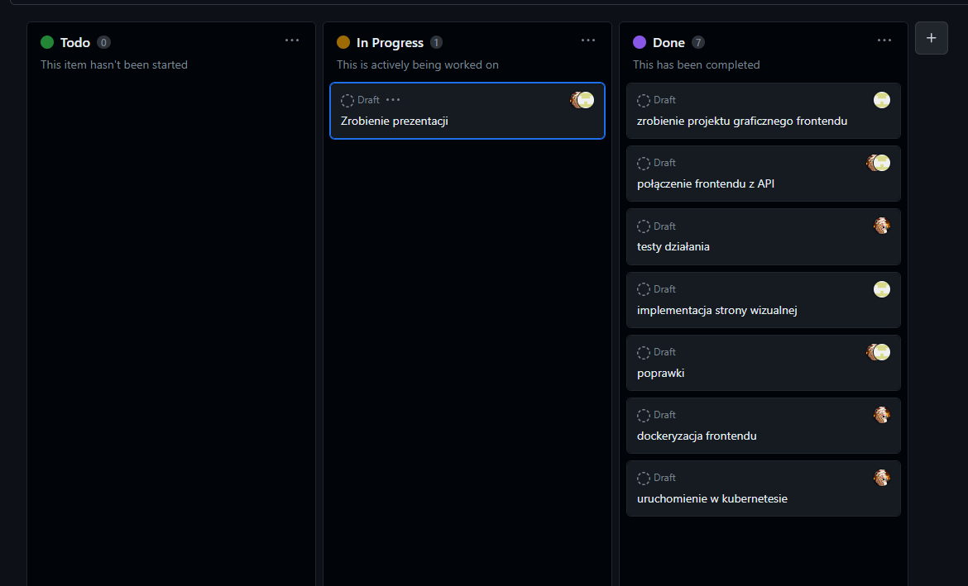
Tablica kanban

Slide 9
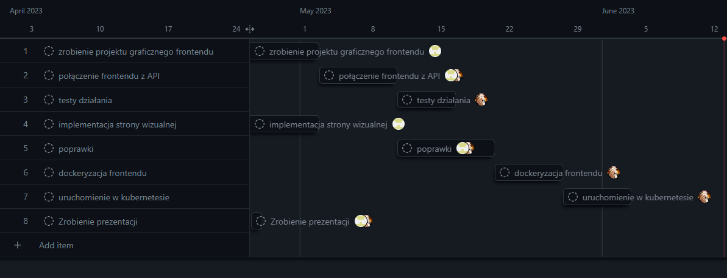
Wykres Gantta

Slide 10
Zarządzanie projektem
Komunikacja odbywała się osobiście, w toku zajęć, oraz przy użyciu komunikacji zdalnej poprzez program Discord
Wersjonowanie i współdzielenie kodu realizowane było przez platformę GitHub w repozytorium MichalHer/iris-web-predictor (github.com)

Slide 11
Badania i utworzenie modeli Machine Learning

Slide 12




Badania i utworzenie modeli Machine Learning
Użyte technologie do realizacji uczenia maszynowego:

Slide 13
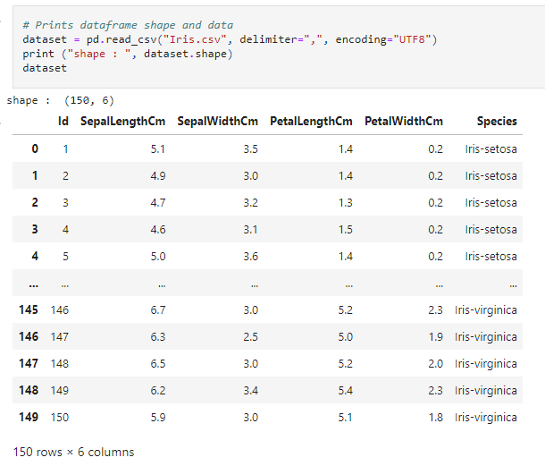
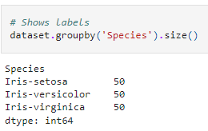
Badania i utworzenie modeli Machine Learning
W trakcie badań wykonano analizę zestawu danych użytych do dopasowania kilu modeli. Zestaw zawiera cztery cechy objaśniające
Cechą objaśnianą jest jedna z trzech klas reprezentujących gatunek

Slide 14
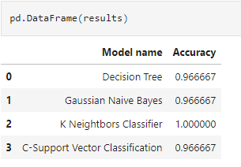
Badania i utworzenie modeli Machine Learning
Po wykonaniu analiz i przetestowaniu kilku modeli najlepszy rezultat osiągnięto stosując model KNN z hiperparametrem n, wyrażającym ilość analizowanych najbliższych sąsiadów, równym 3

Slide 15
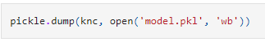
Badania i utworzenie modeli Machine Learning
Przy użyciu biblioteki pickle dokonano serializacji obiektu predyktora do pliku umożliwiając jego użycie w systemie bez konieczności ponownego dopasowania

Slide 16
Backend

Slide 17


Backend
Użyte technologie do realizacji API systemu:

Slide 18
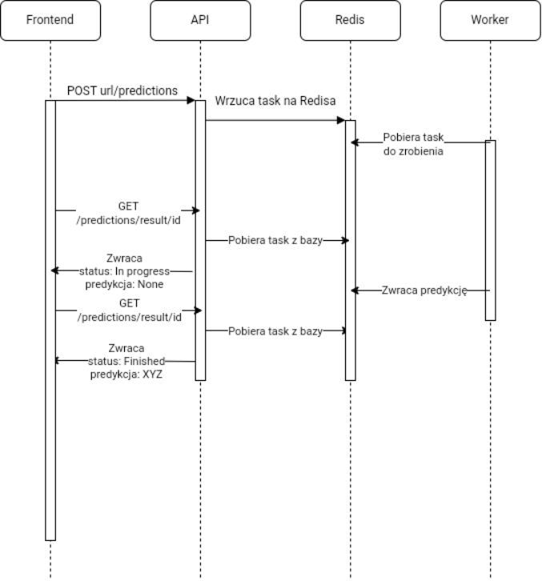
Backend
Backend aplikacji został zrealizowany wg. schematu:

Slide 19
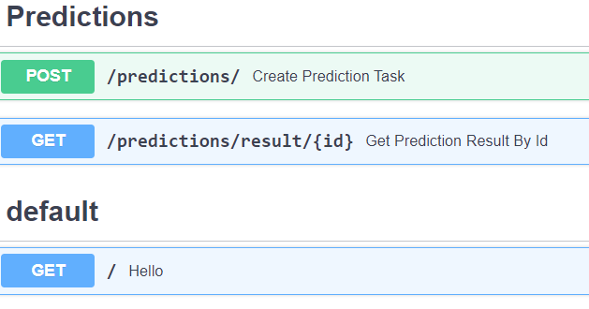
Backend
Serwer API utworzony przy użyciu frameworka fastAPI pozwala w prosty sposób na dokumentowanie i testowanie endpointów

Slide 20
Backend
Backend korzysta również z bazy danych Redis oraz biblioteki Redis Queue co pozwala na kolejkowanie zadań i optymalizację działania zapytań bez oczekiwania na rezultat predykcji czego rezultatem jest szybkie zwolnienie endpointa i wznowienie nasłuchu nadchodzących zapytań.
API może działać w trybie serwer lub worker co pozwala na elastyczne skalowanie aplikacji

Slide 21
Frontend

Slide 22


Frontend
Narzędzia do realizacji frontendu rozwiązania:

Slide 23
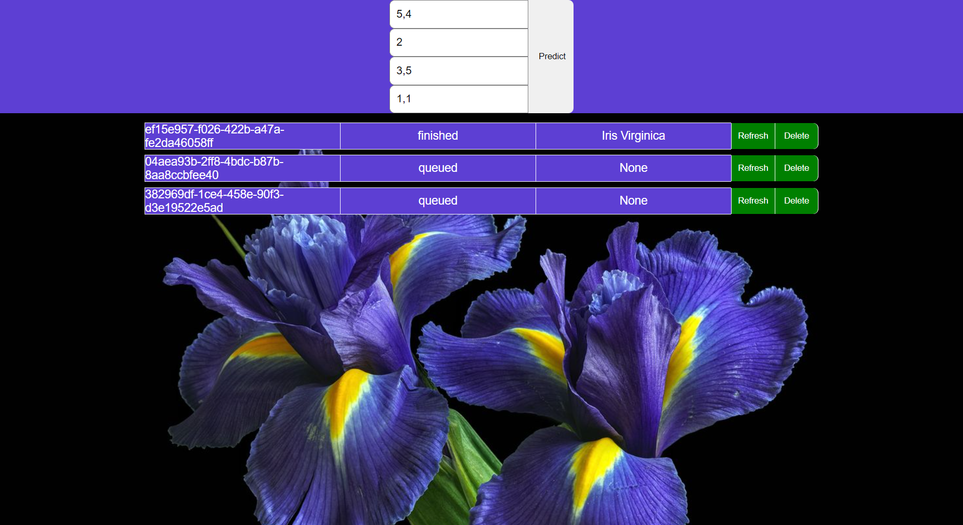

Slide 24


Slide 25
Frontend
Język i framework: Frontend jest napisany w języku TypeScript i wykorzystuje framework React, który zapewnia efektywną obsługę interfejsu użytkownika.
Interakcja z użytkownikiem: Frontend umożliwia użytkownikowi wprowadzanie danych dotyczących długości i szerokości kwiatów, które są niezbędne do wykonania predykcji. Użytkownik może wprowadzać te dane za pomocą interaktywnych formularzy lub pól tekstowych.

Slide 26
Frontend
Wykonywanie predykcji: Na podstawie wprowadzonych danych frontend przekazuje żądanie do serwera API w celu wykonania predykcji. Po otrzymaniu odpowiedzi z serwera, wynik predykcji może być wyświetlany użytkownikowi.
Komunikacja z serwerem API: Frontend komunikuje się z serwerem API, aby przekazywać żądania predykcji i odbierać odpowiedzi. Ta komunikacja odbywa się przy użyciu usług dostarczanych przez klasę APIService, która działa jako warstwa abstrakcji dla wywołań do API.

Slide 27
Deployment

Slide 28


Deployment
Narzędzia użyte do deploymentu i skalowania rozwiązania:

Slide 29
Deployment
Elementy aplikacji zamknięte są w kontenerach przy użyciu technologii konteneryzacji Docker
Docker jest rodzajem lekkiej maszyny wirtualnej działającej z Linuxem, która dzieli jądro systemu operacyjnego gospodarza i jego runtime przy jednoczesnej izolacji zasobów dyskowych itd.

Slide 30
Deployment
Po utworzeniu kontenerów ich uruchomienie odbywa się w środowisku Kubernetes, pozwalającym automatycznie zarządzać rozproszoną architekturą mikroserwisową maksymalnie uproszczając skalowanie i zarządzanie komponentami aplikacji, dodatkowo reagując na wszelkie problemy z serwisami, restartując je w razie potrzeby.

Slide 31
Deployment
Dzięki temu rowiązaniu oraz zastosowaniu systemu kolejkowego opartego na bazie danych Redis, w przypadku gdyby system nie był w stanie obsłużyć zadań predykcji w rozsądnym czasie, wystarczy, o ile pozwalają na to zasoby sprzętowe, zwiększyć ilość pracowników wykonujących predykcję zrównoleglając proces teoretycznie w nieskończoność i zwiększając responsywność systemu.

Slide 32
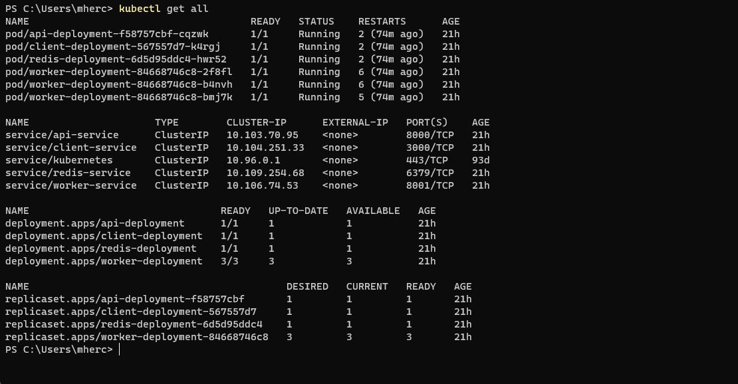
Deployment

